Slide 1
点点照照片预览调整方案

Slide 2
现有方案
由于图片显示区域尺寸与图片实际尺寸不一致，导致图片显示不完整

Slide 3
调整目标
显示完整图片
图片显示不能失真

Slide 4
显示方案:等比缩放
为了显示完整图片，且保证图片显示不失真，必须在显示图片时，维持图片的宽高比不变，即根据显示区域的尺寸等比缩放被显示的图片

Slide 5
显示方案:等比缩放
图片显示失真示例
宽高比发生变化，导致图片被拉伸，显示失真
宽：3.56cm
高：6.35cm
宽高比：56%
宽：6.35cm
高：6.35cm
宽高比：100%

Slide 6
显示方案:等比缩放
图片显示不失真示例
宽高比维持不变
宽高比维持不变
宽：1.78cm
高：3.17cm
宽高比：56%
宽：3.56cm
高：5.08cm
宽高比：56%
宽：3.56cm
高：6.35cm
宽高比：56%

Slide 7
显示方案:等比缩放
如果图片比显示区域更加的“宽”，则以显示区域的宽度作为图片的实际显示宽度，以宽高比计算图片的实际显示高度。
如果图片比显示区域更加的“高”，则以显示区域的高度作为图片的实际显示高度，以宽高比计算图片的实际显示宽度。

Slide 8
显示方案:等比缩放
示例：图片宽高比小于显示区域宽高比（图片更“宽”）
显示区域
图片
显示效果

Slide 9
显示方案:等比缩放
示例：图片宽高比大于显示区域宽高比（图片更“高”）
显示区域
图片
显示效果

Slide 10
显示方案:等比缩放
图片实际显示尺寸（ ）的计算公式：
设宽度为W，高度为H
显示区域的宽高比，记为：
图片实际的宽高比，记为：
如果 则
如果 则

Slide 11
方案二：
图片显示区域小于图片原始大小情况下：
小图=图片总面积的25%
预览图=
预览

Slide 12
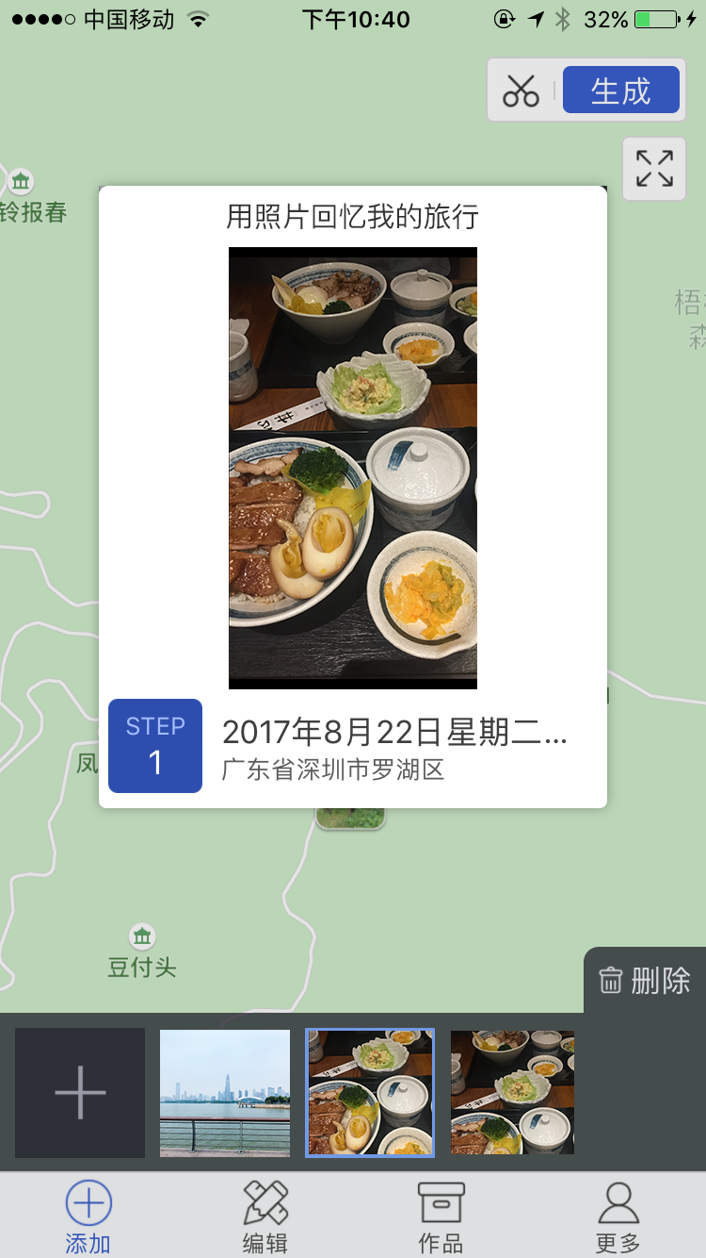
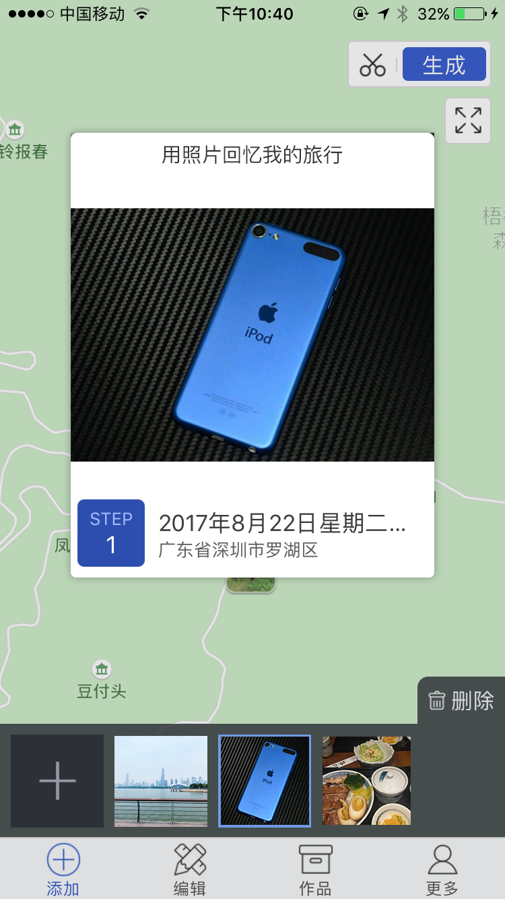
方案一：等比例缩放+核心区域显示
预览图片：
按照照片的等比例缩放，显示照片的全部
缩略图显示照片的核心区域，但是会产品切图

Slide 13
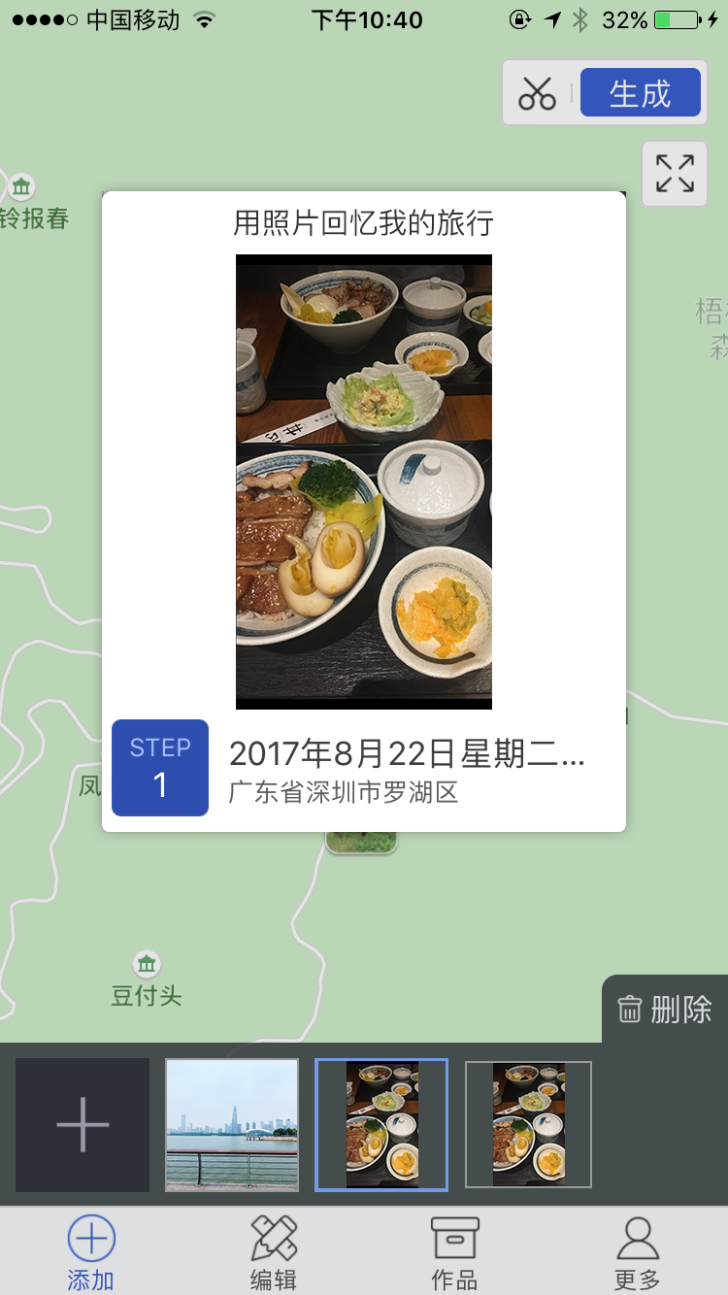
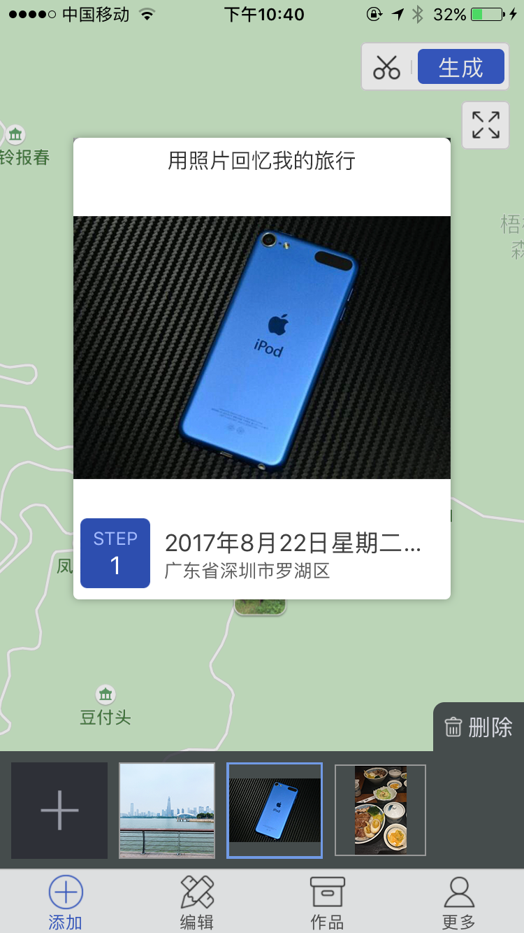
方案二：等比例缩放
按照照片的等比例缩放，显示照片的全部

